Slide 1



2018 고등학교졸업
검정고시 안내
세계평화통일가정연합 부설

Slide 2
대한민국 검정고시 제도
검정고시(檢定考試)란
  중,고등학교 졸업 및 상급학교(고등, 대학) 입학자격 학력을 인증해 주는 시험으로 6.25 전쟁이 있었던 1950년에 시작됨
학력 검정고시 유형
  고졸 검정고시 : 고등학교 졸업 및 대학교 입학자격 획득
  중졸 검정고시 : 중학교 졸업 및 고등학교 입학자격 획득
  초졸 검정고시 : 초등학교 졸업 및 중학교 입학자격 획득
고졸 검정고시 일정
  시험일정 : 교육청 주관 매년 4월과 8월 연 2회 실시
  고시과목 : 7과목(국어, 수학, 영어, 사회, 과학, 한국사 외 선택1과목)
  시험방식 : 객관식 4지선다형이며, 과목별 25문항(수학은 20문항)
  합격결정 : 평균 60점 이상
검정고시 관련 증명서 발급 : 서울시교육청 민원실(3999-114)
검정고시 출신 : 현재 약 200만명(고졸 검정고시 2/3)

Slide 3
고등학교졸업 검정고시 합격결정
검정고시 합격 기준
  각 과목을 100점 만점으로 하여 평균 60점 이상 취득 (과목 낙제 제도 없음, 영어 포기〮수학 포기자도 합격할 수 있음)
  평균 60점 이상이라도 결시 과목이 있을 경우 불합격 처리됨
  검정고시 평균 60점->내신 9등급, 평균 90점->내신 3등급 정도
과목 합격
  고시성적 60점 이상인 과목에 대하여는 과목합격 인정
  본인의 신청에 따라 해당 과목의 고시 면제(두 번째 시험부터)
  과목합격자가 해당과목을 재응시할 경우, 마지막 점수가 자신의 점수가 됨
  2회 이상 응시자는 과목별 높은 점수로 확정 신청할 수 있음(현장 접수)

Slide 4
고등학교졸업 검정고시 유의사항
응시자격 제한
  고등학교 졸업자 또는 재학 중인 자(휴학 중인 자 포함)
  검정고시 공고일 이후 중학교를 졸업한 자
  제적된 날부터 6개월이 지나지 않은 자(검정고시 공고일 기준)
  시험 중 부정행위를 한 자로서 처분일로부터 응시자격 제한기간이 경과되지 않은 자
검정고시 응시 유의사항
  시험 당일에는 수험표 및 신분증 지참(주민등록증, 여권, 청소년증 등)
  답안지 작성은 컴퓨터용 흑색 수성싸인펜 사용
  시험이 오후까지 진행되므로 점심도시락을 각자 준비
  시험 중 시험시간이 끝날 때까지 퇴실 할 수 없으나 긴급한 사유 등으로 불가피한 경우에는 퇴실할 수 있지만 퇴실 후 재입실이 불가능 함

Slide 5
고등학교졸업 검정고시 제출서류
검정고시 제출서류
  검정고시 응시원서 1부
  컬러사진 2매(최근 3개월 내에 촬영한 탈모 상반신 3.5cmX4.5cm)
  최종학력증명서 1부(용도 검정고시용)
  응시수수료 : 교육청별 상이(무료~20,000원, 사회취약계층 응시자 응시수수료 면제)
  과목 합격자로서 해당과목을 면제받는 자는 과목합격증명서 1부
귀국자 제출서류 (현장접수만 가능)
(총 9년의 학교교육과정 수료를 증명하는 서류 제출)
  국내 최종학교 제적(졸업, 제적, 정원외 관리, 면제)증명서
  외국학교의 전 학년 재학사실증명서(입〮퇴학 연월일, 재학기간 기재, 학교장 날인) 또는 전 학기 성적 증명서 원본
  외국에서 발급한 원본서류는 발급대상자의 신분(성명, 생년월일, 성별 등)이 정확히 확인 가능해야 하며 아포스티유 또는 영사관 공증 절차를 걸쳐 제출
  외국어로 된 서류는 반드시 한글로 번역하여 공증 받아야 함
  ♣ 아포스티유: 외교부에서 아포스티유 확인을 받은 문서는 현지 공문서와 동일한 효력을 인정함
  (http://www.0404.go.kr/dev/walking_faq_list.mofa?mst_id=MST0000000000056)

Slide 6
고등학교졸업 검정고시 과목별 출제기준
2009 개정 교육과정에서 출제
검정(또는 인정)교과서를 활용하는 교과의 출제 방식
->복수의 교과서에서 공통으로 다루고 있는 내용으로 출제
(단, 국어와 영어 지문의 경우 교과서 이외 지문 활용 가능)
고졸 검정고시 교과별 출제 대상 과목
구분 | 교과 | 출제 범위(과목) | 구분 | 교과 | 출제 범위(과목)
필수 | 국어 | 국어 I, 국어 II | 선택 | 도덕 | 생활과윤리
 | 수학 | 수학 I, 수학 II |  | 기술·가정 | 기술·가정
 | 영어 | 실용영어 I |  | 체육 | 운동과건강생활
 | 사회 | 사회 |  | 음악 | 음악과생활
 | 과학 | 과학 |  | 미술 | 미술문화
 | 한국사 | 한국사

Slide 7
고등학교졸업 검정고시
▶ 검정고시 시간표(09:00~15:40)
구분 | 1교시 | 2교시 | 3교시 | 4교시 | 중식 12:30~ 13:40 | 5교시 | 6교시 | 7교시
시간 | 09:00~ 09:40 | 10:00~ 10:40 | 11:00~ 11:40 | 12:00~ 12:30 |  | 13:40~ 14:10 | 14:30~ 15:00 | 15:20~ 15:50
 | 40분 | 40분 | 40분 | 30분 |  | 30분 | 30분 | 30분
초졸 | 국어 사회 | 수학 과학 | 선택1 선택2 | X |  | X | X | X
중졸 | 국어 | 수학 | 영어 | 사회 |  | 과학 | 선택 | X
고졸 | 국어 | 수학 | 영어 | 사회 |  | 과학 | 한국사 | 선택

Slide 8
고등학교졸업 검정고시 학습전략
★★★ 적절한 학습전략
1단계
기출문제 → 수준 점검 → 상담 → 개별 학습전략 지도
2단계
7개의 응시과목 → 우선순위로 분류
- 1순위 : 시간을 많이 투자해야 하는 과목, 자신은 있는데 아직 성적이 잘 나오지
않거나 자신은 없었는데 생각보다 점수가 잘 나오는 과목
(본교학생의 경우 국어, 한국사, 과학)
- 2순위 : 본인의 중점과목, 자신도 있고, 성적이 잘 나오는 과목으로 평소에 꾸준히
요점정리를 읽으며 감을 잃지 않는 정도로 시험 1주일 전 집중적으로 학습
하는 과목(사회, 도덕)
- 3순위 : 자신도 없고 실제로 점수도 잘 나오지 않은 과목, 과감히 포기하고 최소한의
점수 계획(수학? 영어?)
★★★ 공부에는 왕도가 없다. 답은 꾸준히 하는 것
3단계 : 필요성⇒스스로⇒자신감⇒성과는 자연히

Slide 9
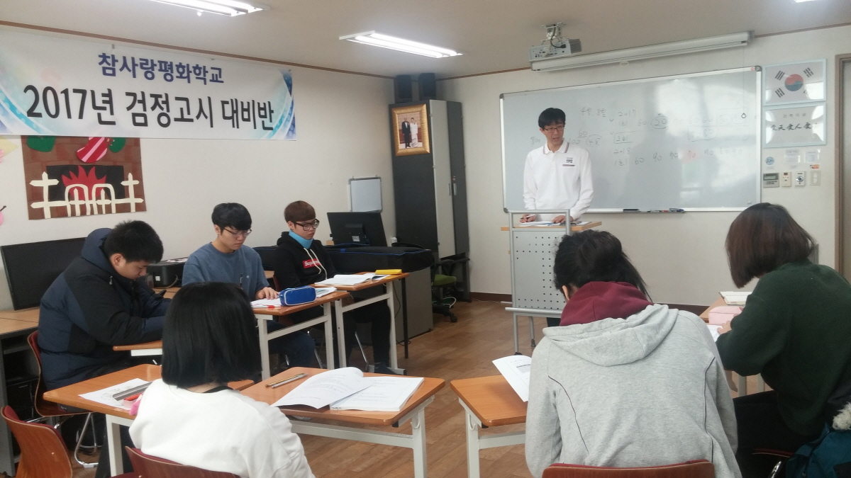
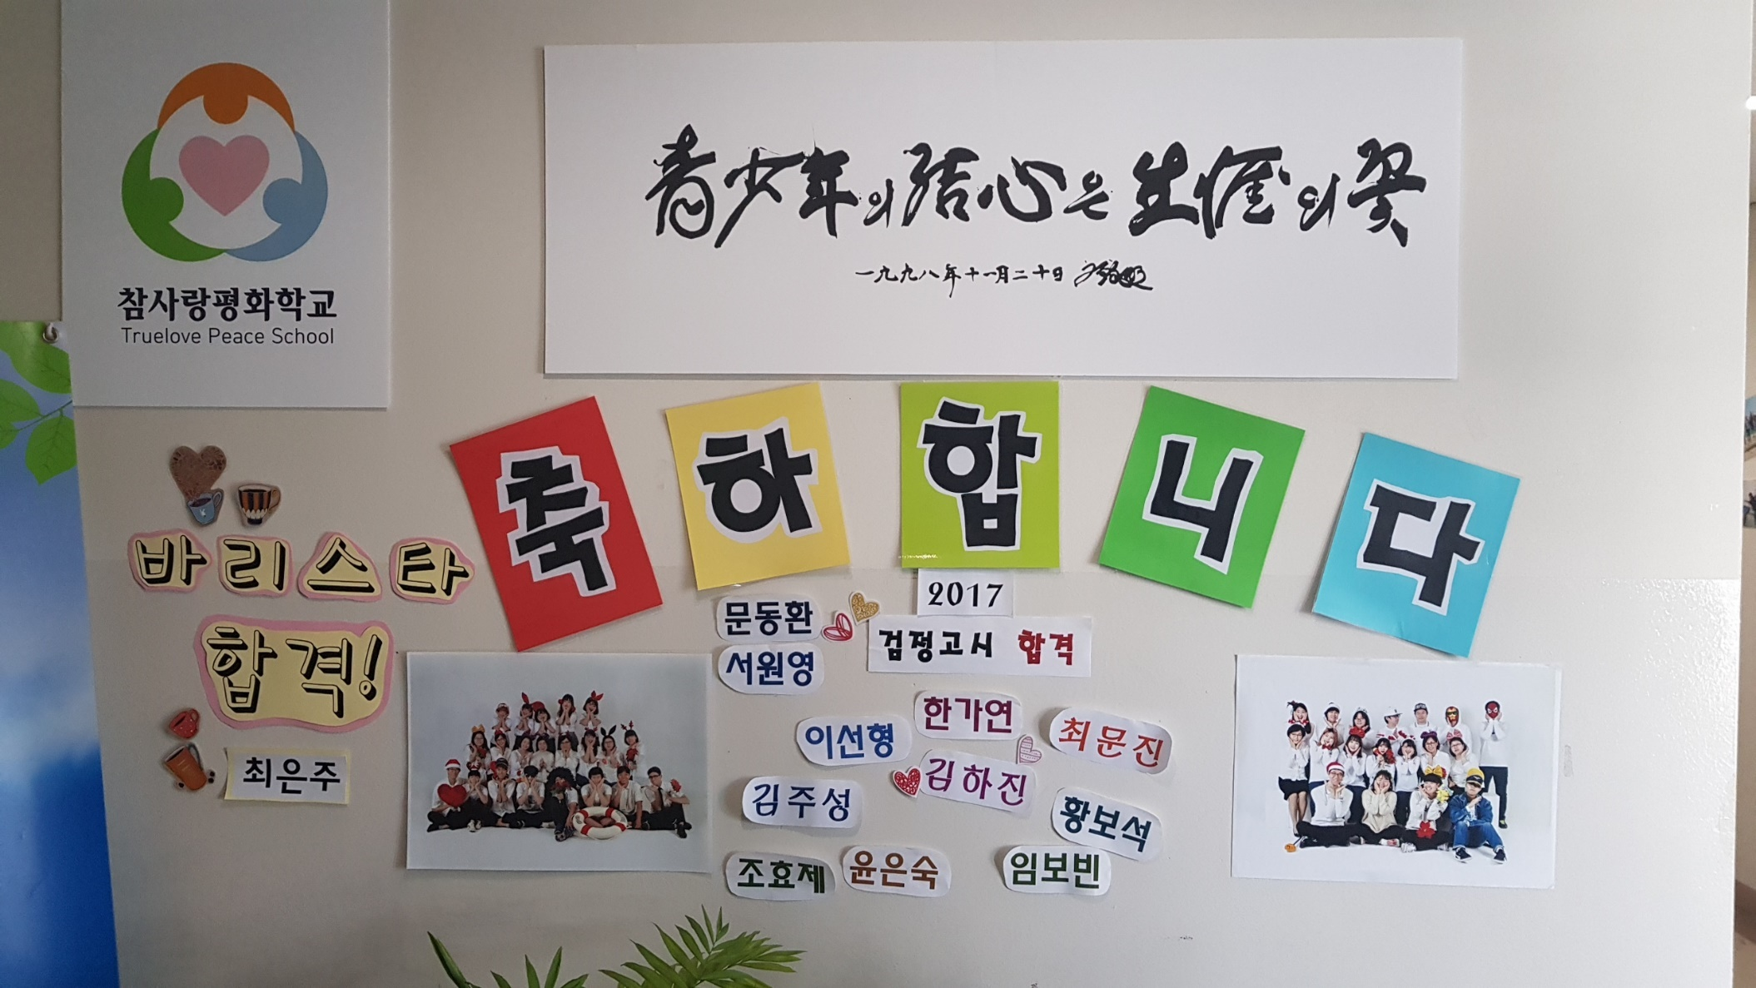
고등학교졸업 검정고시
★ 2017년도 제1회 시험(4.8)_9명 합격(누계 23명)
★ 2017년도 제2회 시험(8.9)_2명 합격(누계 25명)

Slide 10
참사랑평화학교 졸업생 대학입학
대전대학교 광고심리학과 홍*진
상지영서대학교 사회복지학과 이*지
호서전문학교 애견동물관리학과 김*우
충남대학교 언어학과 권*영
강동대학교 실용음악과 유*
충청대학교 건축학과 김*철
한림성심대학교 외식조리학과 선*현
수시모집
검정고시
특별전형
2017학년도
대학입학
대원대학교 멀티미디어학과 조*제
충청대학교 호텔바리스타과 김*진
신안산대학교 아동보육학과 한*연
2018학년도
대학입학

Slide 11
2018년 수시입학정보(선문대 내신성적 산출기준)
선문대학교 수시전형 중 학생부교과 일반학생 모집 학과(검정고시 신청가능)
  인문사회대학 6개학과(122명), 글로벌비즈니스대학 7개학과(171명), 신학순결대학 신학순결학과(3명)
  건강보건대학 6개학과(138명), 공과대학 9개학과(312명), 예체능계 3개학과는 없음
선문대학교 검정고시 출신자 비교내신 반영점수 환산표
  6과목 평균 : 국어,영어,수학,사회,한국사,과학 / 총 51개 구분 / 35구분 이하 생략
과목별 이수단위 환산점수 사례(경기과학기술대학교)
  국어, 영어, 수학 (6단위), 사회, 한국사, 과학(4단위), 도덕(2단위)
구분 | 검정고시 평균 | 반영점수 1,000점 | 내신등급 비교
1 | 98.88-100 | 1,000 | 내신 1등급
2 | 97.75-98.87 | 988.7
3 | 96.62-97.74 | 977.4
4 | 95.49-96.61 | 966.1
5 | 94.36-95.48 | 954.8 | 내신 2등급
6 | 93.23-94.35 | 943.5
7 | 92.10-93.22 | 932.2
8 | 90.97-92.09 | 920.9
9 | 89.84-90.96 | 909.6 | 내신 3등급
10 | 88.71-89.83 | 898.3
11 | 87.58-88.70 | 887.0
12 | 86.45-87.57 | 875.7
구분 | 검정고시 평균 | 반영점수 1,000점 | 내신등급 비교
13 | 85.32-86.44 | 864.4 | 내신 4등급
14 | 84.19-85.31 | 853.1
15 | 83.06-84.18 | 841.8
16 | 81.93-83.05 | 830.5
17 | 80.80-81.92 | 819.2
18 | 79.67-80.79 | 807.9 | 내신 5등급
19 | 78.54-79.66 | 796.6
20 | 77.41-78.53 | 785.3
21 | 76.28-77.40 | 774.0
22 | 75.15-76.27 | 762.7
23 | 74.02-75.14 | 751.4
24 | 72.89-74.01 | 740.1
25 | 71.76-72.88 | 728.8

